Slide 1
JAMSKUY
Aplikasi web berniaga yang menyediakan jamu herbal Indonesia

Slide 2
Motif
Kemajuan teknologi adalah sesuatu hal yang tidak bisa kita hindari pada zaman yang sudah modern seperti saat ini, karena semakin majunya ilmu pengetahuan maka semakin maju pula perkembangan teknologi.
Dan untuk sebagian orang mencari jamu di era sekarang ini cukuplah sulit, maka dengan adanya teknologi di era sekarang ini kami menciptakan suatu aplikasi yang akan mempermudah masyarakat untuk membeli jamu.
Tidak hanya membeli jamu di aplikasi ini juga bisa melihat kualitas jamu dari review pembeli. Jadi tentunya aplikasi ini sangat memudahkan masyarakat untuk membeli jamu tanpa perlu khawatir akan kualitas jamu.

Slide 3
Manfaat Aplikasi
01
02
03
04
Mempermudahkan konsumen untuk membeli jamu tanpa harus repot-repot membuatnya sendiri
Konsumen juga bisa mengetahui kualitas dan manfaat jamu dari Aplikasi kami ini
Aplikasi ini juga bukan hanya menyediakan berbagai macam jamu tapi juga menyediakan minuman khas herbal siap saji dari seluruh daerah di indonesia.
Pembeli tidak hanya membeli produk jamu namun juga bisa menambah pengetahuan tentang jamu yang mereka beli

Slide 4
Solusi
Jamu Indonesia
Herball
Aplikasi ini telah disesuaikan dengan adanya kemajuan teknologi yang memungkinkan munculnya metode-metode pemasaran baru yang memudahkan penjual dan pembeli bertransaksi, serta adanya aplikasi jamskuy ini termasuk suport ke dalam masyarakat sekarang yang kembali menggiati obat herbal atau bisa disebut masarakat back to nature.

Slide 5
Pasar Aaplikasi
.
Online shop ini akan kami salurkan ke UMKM yang bergerak di bidang herbal/jamu. Sasaran kami adalah masyarakat umum yang menggunakan gadget, dengan digital marketing kami akan memberikan literasi pentingnya herbal untuk kehidupan sehari-hari yang kemudian kami akan arahkan untuk membeli produk UMKM yang ada di situs kami.

Slide 6
Keunikan Aplikasi aplikasi ini sangat user friendly dibuktikan dengan kemudahan mengakses berbagai produk dengan cara memfilter pada bagian search, lalu si admin pun dengan mudah mengoperasikan aplikasi dan fitur-fitur dasar yang harus ada di marketplace.

Slide 7
Perbandingan aplikasi web jamskuy.com dengan aplikasi lain contah nya ada Jahmu.com,jamuratumalaya.com, thejamushop.net . dibawah ini. tabel fitur aplikasi. :
.

Slide 9


Slide 10
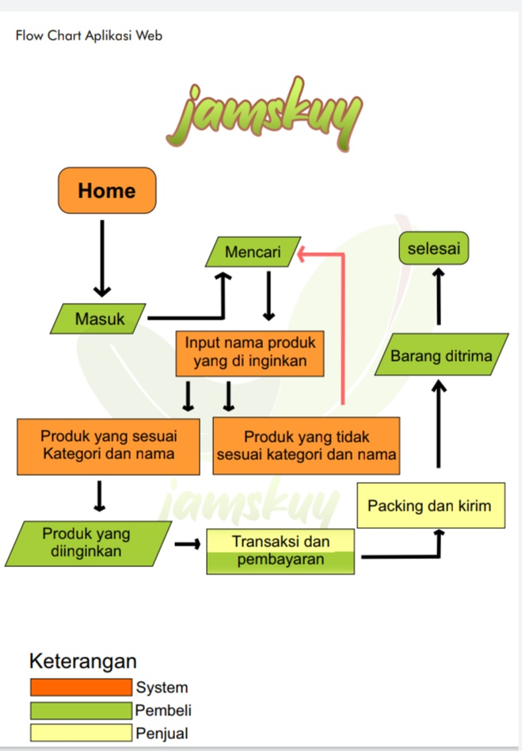
Flow Chart Aplikasi Web

Slide 11
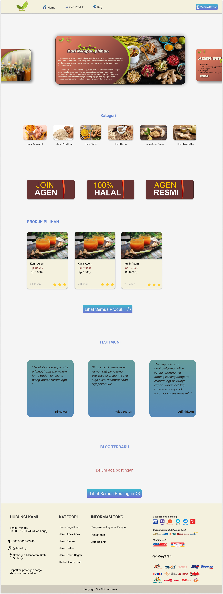
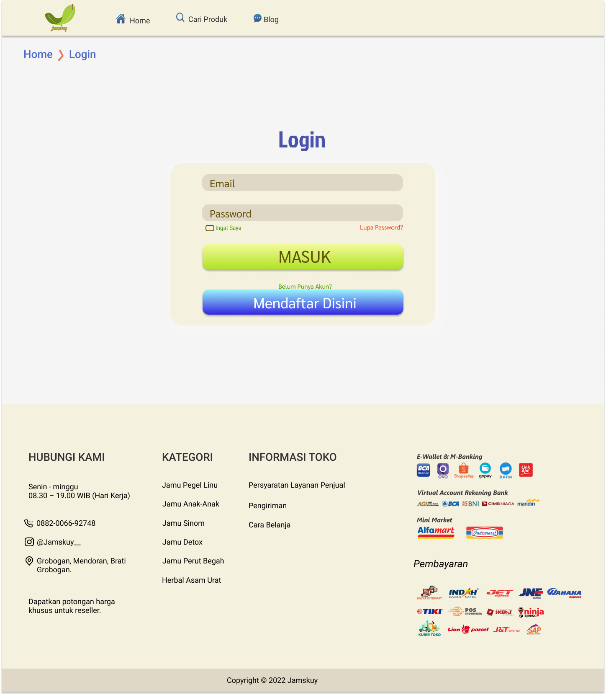
Desain UI

Slide 12
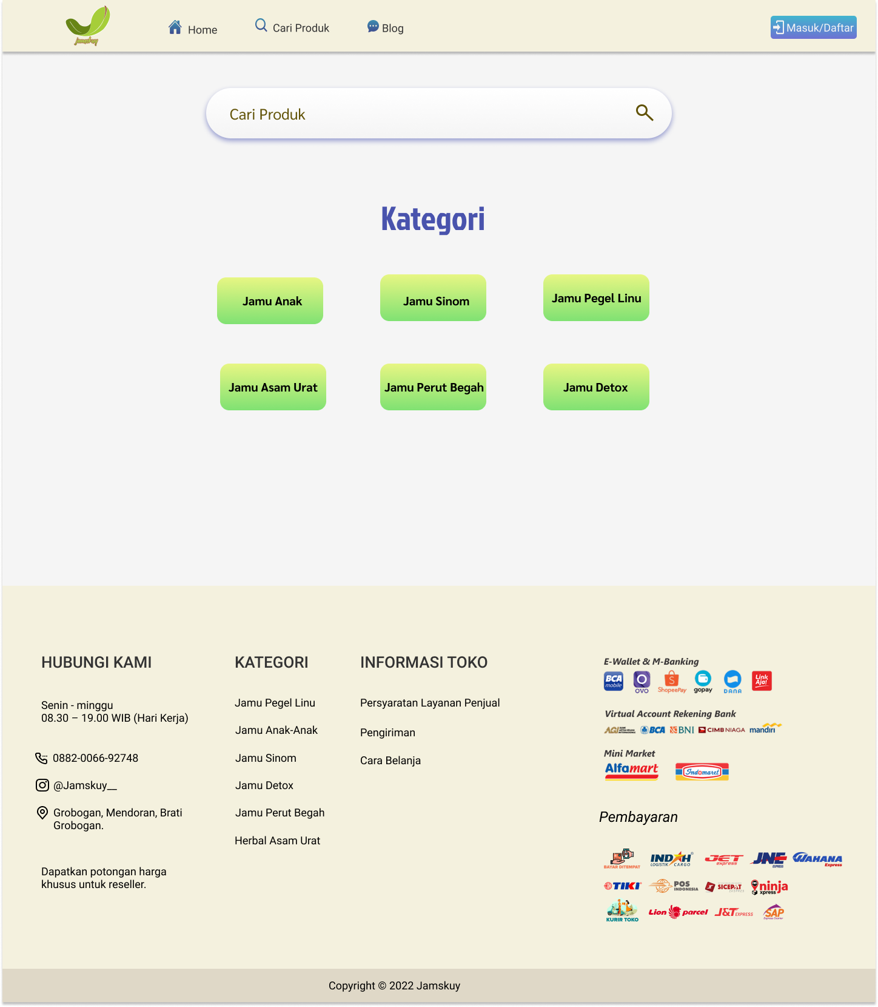
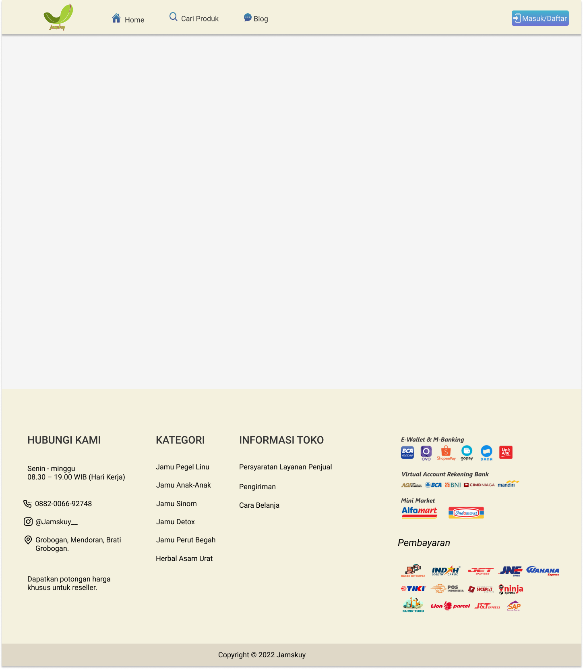
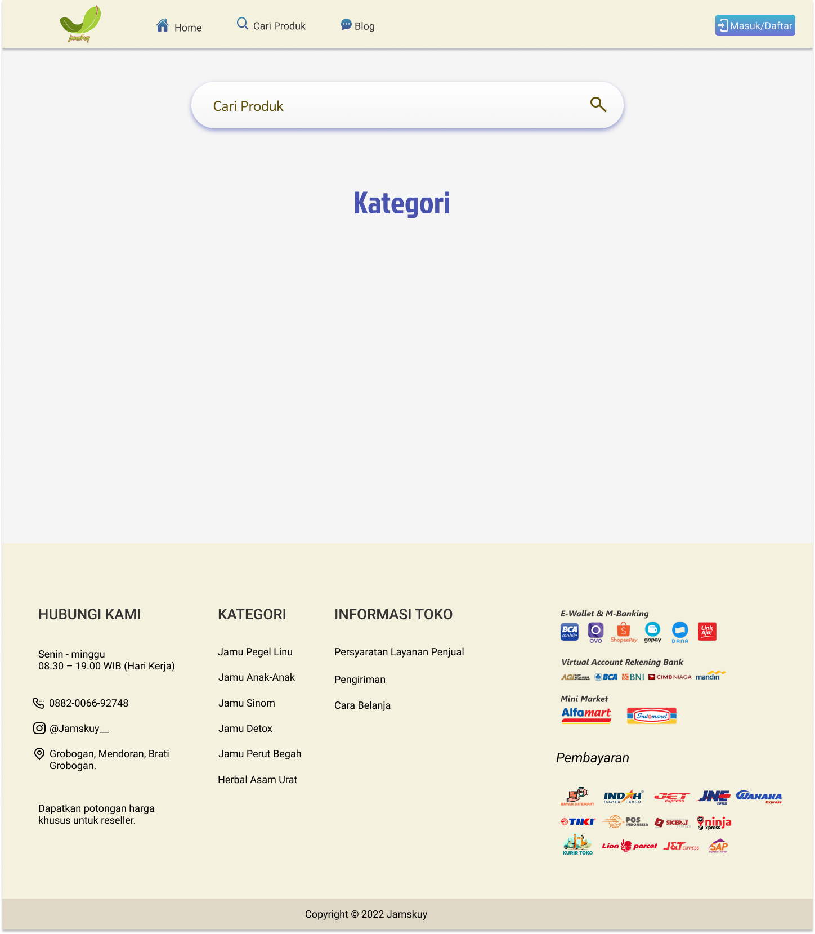
Cari Produk Transaksi Pilih Kategori Dan Produk

Slide 13
Teknologi Yang Digunakan Teknologi yang kami gunakan untuk membangun aplikasi ini adalah aplikasi yang berbasis web, karena kami menggunakan basis website aplikasi dapat dengan mudah di akses melalui android, laptop, desktop, yang mempunyai jaringan internet melalui aplikasi browser. Dan aplikasi ini ditujukan untuk berniaga maka fitur nya pun sangat memadai untuk para agen distributor dan para user, dari mulai filterisasi dan penggolongan chart yang memudahkan dalam pencarian produk, serta alur pemesanan yang simple dan proses pembayaran yang sudah terintegrasi, dalam aplikasi ini teknologi yang mungkin sudah usang dapat terbarukan yang dapat terupdate secara otomatis ketika fitur-fitur yang tersedia dirasa kurang memadai dan memerlukan pembaruan sesuai dengan perkembangan teknologi. Untuk server kami menggunakan server cloud, server ssd cloud storage dengan Prosesor 2 Core, Ram 2 Gb, maka sudah dipastikan sistem yang kami bangun dengan spesifikasi server low budget tersebut dapat melayani hingga ribuan user dan transaksi hingga ribuan.

Slide 14



Team
Shaifullah Muhammad Sirojudin
Syilvia fajrin
Nanik Wijayanti

Slide 15
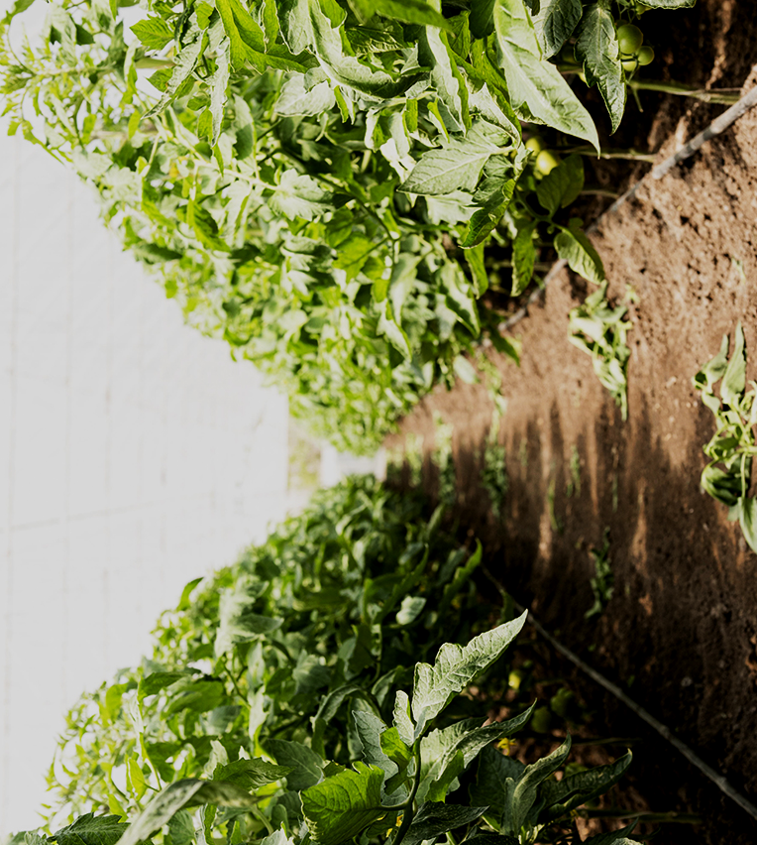
TERIMAKASIH

